Slide 1

A Service-Oriented Programming Approach for
Dynamic Distributed Manufacturing Systems

Slide 2
CONTENTS
研究概述
研究成果
研究方法
结论建议
研究过程

Slide 3
研究概述
动态可重构性和适应性是未来制造系统的重要特征，必须有足够的软件技术支持。目前，它们通常是作为现有软件工具和运行时系统的附加组件来实现的，并不基于任何形式的基础，如计算的形式模型。这篇论文介绍了面向服务的系统工程(SOSJ)的新的编程案例，目的是适合未来制造应用的动态分布式软件系统。

Slide 4

选题背景
为什么要研究一套独立的服务分发系统？
动态可重构性和适应性是未来制造系统的关键特性，必须有足够的软件技术支持
工业机器和存储区域网络由嵌入式计算机上执行的软件行为控制，通过工业网络或高级专用协议相互连接
这些制造系统可能需要在生产期间进行动态调整和重新配置(例如，添加或移除机器/存储区域网络，重新配置现有的机器/存储区域网络)，以适应生产中或由于故障而不断变化的需求。
同样重要的是所有单个软件行为的安全和正确操作，以及它们支持复杂生产过程的组成。理解的正确性和可验证性的软件设计是最重要的，也是制造系统的关键挑战之一。

Slide 5
名词解释
systemJ:是一种系统级编程语言，适用于设计并发和分布式系统
SOSJ:SOA + SYSTEMJ = SOSJ
DPWS:web服务的设备配置文件
OPC-ua:传统OPC 是在微软Windows 的OLE 技术基础上发展起来的一种数据交换方法
WS4D JMEDS:设备web服务，Java多版本DPWS集
GALS:全局异步本地同步
CD:时钟域（触发信号）
RTS:运行系统
GSR:全局服务注册中心
API:应用程序编程接口
SOSJDisc:服务发现
SOSJDiscReply:发现服务的应答
PEDetCD:时钟域，用于获取PE(光电眼)传感器读数，例如PE1，以检测输送机上的工件并调用输送机服务。
ConvConCD:控制输送机服务的时钟域，例如CB1
PE:相机

Slide 6
主要贡献与创新
本篇论文做了什么？解决了什么问题？
提出了一种新的程序设计方法，称为面向服务系统(SOSJ)，用于动态分布式制造系统。与现有技术相比，这种方法的新颖之处在于系统集成和服务架构的独特特性的结合和协同作用。
首次完整描述了动态分布式系统设计的完整SOSJ框架
01
通过构造正确的软件行为来处理动态性的特征
03
02
对SOSJ框架和基于SOA的框架WS4D JMEDS 在处理SOA特性方面的性能进行了全面的评估和比较

Slide 7
研究过程
用一个动态制造系统(工厂流水线)的一个例子，通过流水线的配合过程展示系统运行，实例显示了实验中的一些部分的物理设置的一些快照。

Slide 8
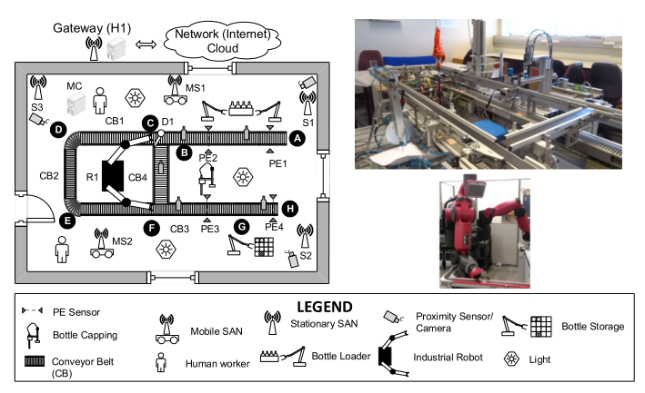
案例研究

Slide 9
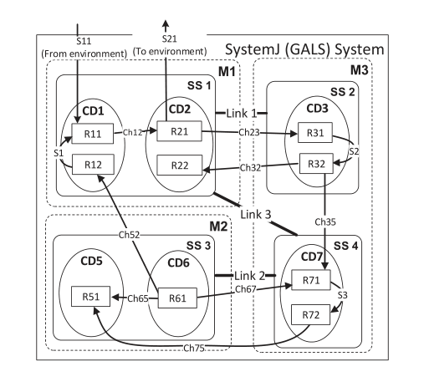
什么是systemJ？
SystemJ是一种系统级程序设计语言，适用于设计并发和分布式系统。它基于全局异步局部同步计算模型，它保证了单个可正式验证的软件行为的确定性和功能正确性。

Slide 10
SOSJ应该满足服务调度的特点
并发性
编程框架应该能够在分布式环境中处理不同类型的并发。与不同机器/站和SANs相关联的软件行为自然地彼此异步操作
反馈和决定
软件行为需要重复响应来自环境的许多事件，因此是被动的。此外，对相同输入事件序列的反应应该是确定性的，这对安全关键型应用尤其重要
动态性
软件行为存在的动态变化是常见的，这是由于例如机器的添加/移除、故障和存储区域网络的移动性。因此，底层的编程框架应该支持根据软件行为的存在来处理动态变化，并在系统发生变化时支持它们的组合
准确性
理想情况下，编程框架应该建立在正式的基础之上，以允许通过设计进行正确的设计和可验证的软件行为

Slide 11
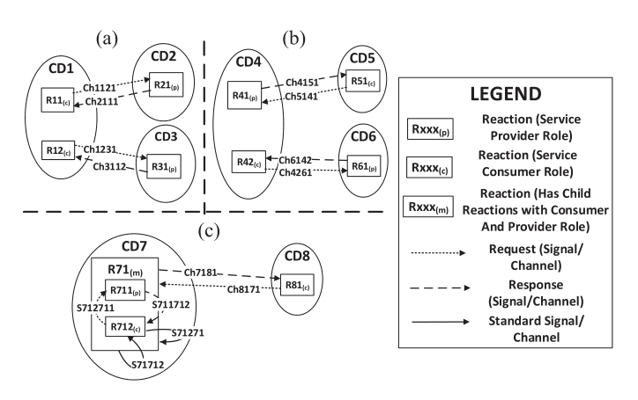
SOSJ
基于在光盘中组成的反应的角色，我们通过场景来说明服务调用，如图示

Slide 12
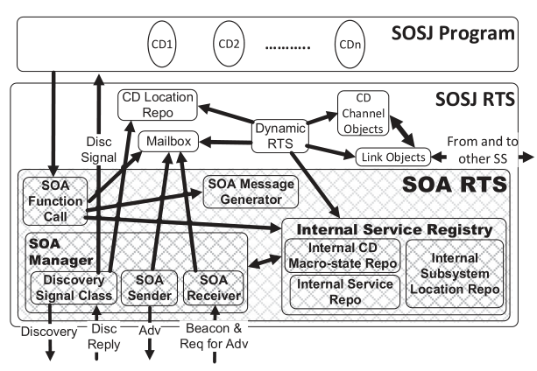
SOSJ系统框架
SOSJ即时战略系统中提供SOA支持的部分。服务架构管理器包括接收信标、广告、发现、发现回复、广告请求的线程，并通知和发送除信标之外的所有线程。SOA消息生成器提供了生成SOA消息的功能。内部服务注册表代表即时战略中存储服务描述、时钟域宏观状态和子系统物理位置的数据结构。

Slide 13
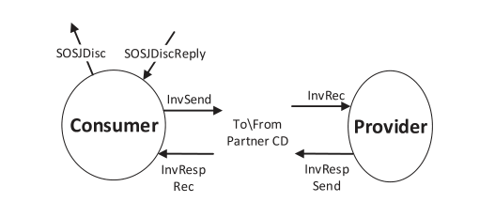
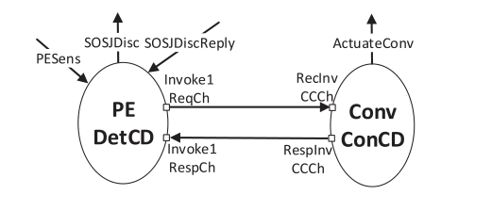
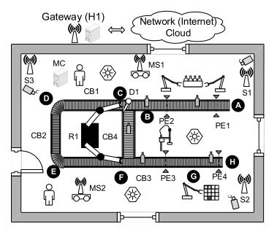
SOSJ
要通过通道调用不同时钟域提供的服务，光盘需要使用一对通道，一个输入通道和一个输出通道。
PEDetCD是一个时钟域，用于获取PE传感器读数，例如PE1，以检测输送机上的工件并调用输送机服务。ConvConCD是一个控制输送机服务的光盘，例如CB1。

Slide 14
研究成果

Slide 15
与WS4D JMEDS的比较
服务发现的处理速度
02
TEXT
对于所考虑的场景，与WS4D JMEDS相比，SOSJ有更低的avg RT时间，这归因于WS4D JMEDS运行时等待所有DPWS设备发送探测匹配，而在SOSJ中，客户端只等待GSR发送发现应答
01
TEXT
03
TEXT
SAMPLE
TITLE
05
TEXT
04
TEXT

Slide 16
与WS4D JMEDS的比较
服务调用处理
基准测试考虑1000和2000个连续的服务调用。:(i)消费者和提供商都驻留在单个BB上;(ii)使用者和提供者位于两个不同的网络BBs上。
在SOSJ中，测试(i)中的服务调用是通过在一个CD中调用的通道和via信号来实现的，而在测试(ii)中，是通过不同SOSJ子系统中涉及CD的通道和不同SOSJ程序中涉及CD的信号来实现的。
在WS4D JMEDS中，在测试(i)中，提供者和使用者都由同一个WS4D JMEDS运行时环境实例处理。在测试(ii)中，提供者和使用者由各自在每个平台中的运行时环境实例处理
在SOSJ中，当消费者和提供者cd都属于同一个子系统时，信号和通道通信是通过共享内存实现的。另一方面，WS4D JMEDS服务调用始终通过利用TCP/IP的DPWS通信栈
02
TEXT
01
TEXT
03
TEXT
SAMPLE
TITLE
05
TEXT
04
TEXT

Slide 17
与WS4D JMEDS的比较
定性比较:SOSJ和WS4D JMEDS
02
TEXT
SOSJ利用了内置的反应性编程构造，它支持通过信号对来自环境的事件做出反应的软件行为，而WS4D JMEDS有有限的支持反应性的特性。虽然WS4D JMEDS支持异步并发，但如果没有底层的正式MoC，实现真正的同步并发实际上是不可能的。相比之下，基于GALS MoC的SOSJ支持作为语言一部分的异步和同步并发。对于处理动态场景，SOSJ提供内置特性，可以处理更广泛的应用程序场景，如[21]中所示。关于服务调用，在WS4D JMEDS中，无论服务使用者和提供者的位置如何，它都通过网络进行。另外，通过使用通道，SOSJ保证了成功的调用。
01
TEXT
03
TEXT
SAMPLE
TITLE
05
TEXT
04
TEXT

Slide 18
THANKS

